Slide 1

Информационная справка Сабинского муниципального района
по проведенным мероприятиям в рамках Года родных языков и народного единства за январь 2021 года
МО | Всего мероприятий (единиц) | Количество участников (чел.) | Доля от общего количества детей (%)
Сабинский | 45 | 3000 | 80%
МО | Наименование мероприятия | Количество участников | Информация о мероприятии
Сабинский | Зональный конкурс детского театрального искусства им. Шауката Биктимерова | 200 | 28 января в Сабинском муниципальном районе был проведен заключительный этап зонального конкурса детского театрального искусства им. Ш.Биктимерова. С 8 по 12 января 2021 года был проведен отборочный тур конкурса. Для участия в конкурсе были представлены 23 театральных постановок. Из них 9 лучших коллективов выступили на заключительном этапе.
 | Марафон культурных мероприятий «Торжество родного языка» | 1000 | Во всех ОО Сабинского муниөипалҗного района РТ прошли стартовые мероприятия, посвященные Году родных языков и народного единства
 | Флешмоб, посвящённый открытию декады родных языков «Язык – наше богатство» | 1000 | 20 января во всех ДОУ Сабинского муниципального района РТ прошли мероприятия, посвященные Году родных языков и народного единства
 | Встреча с писательницей Гульсиной Галимуллиной. | 50 | На базе МБОУ «СОШ-интернат для одаренных детей» состоялась творческая встреча учащихся с автором популярных книг Гульсиной Галимуллиной. (Гульсина Галимуллина – ветеран татарстанской журналистики, лауреат конкурса «Хрустальное перо», известная в республики писательница, на счету которой больше десяти популярных произведений. )

Slide 2

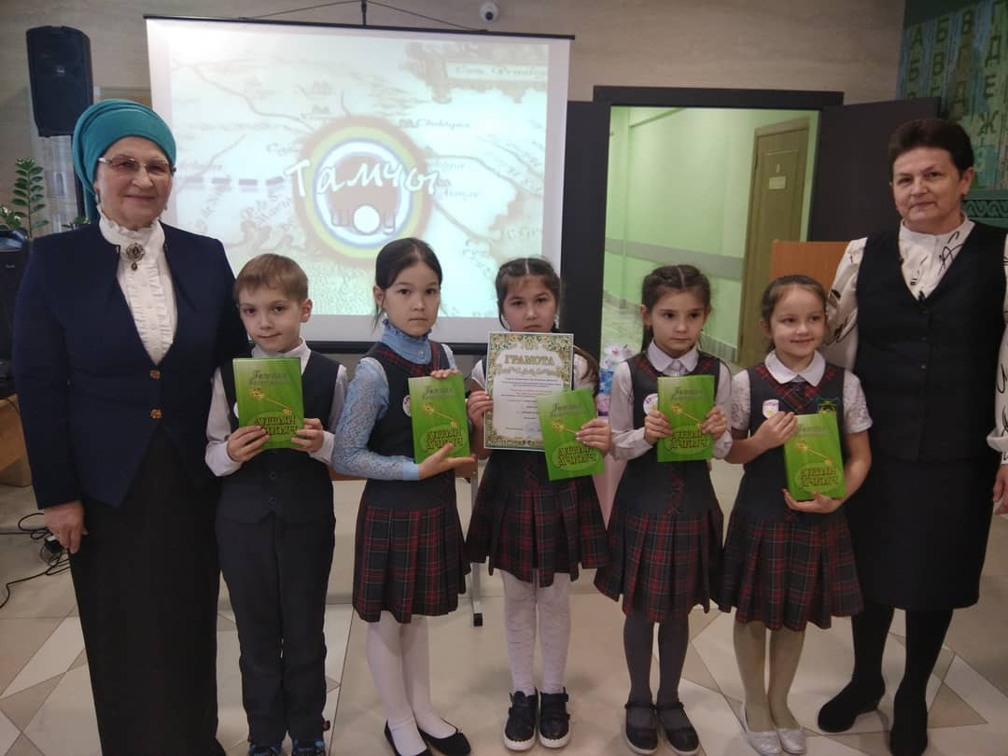
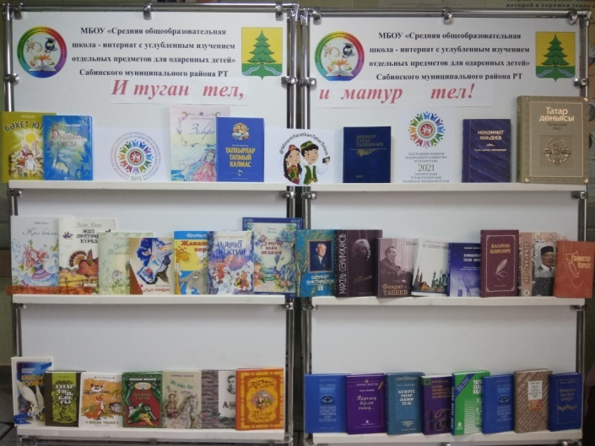
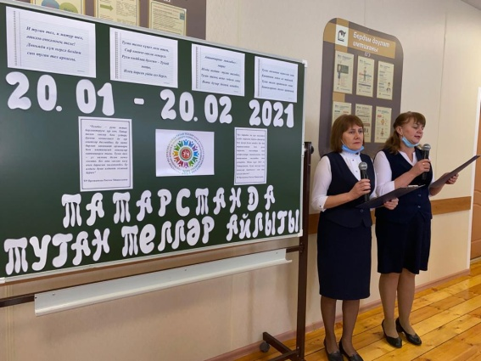
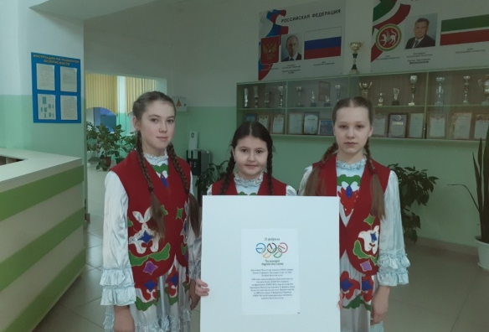
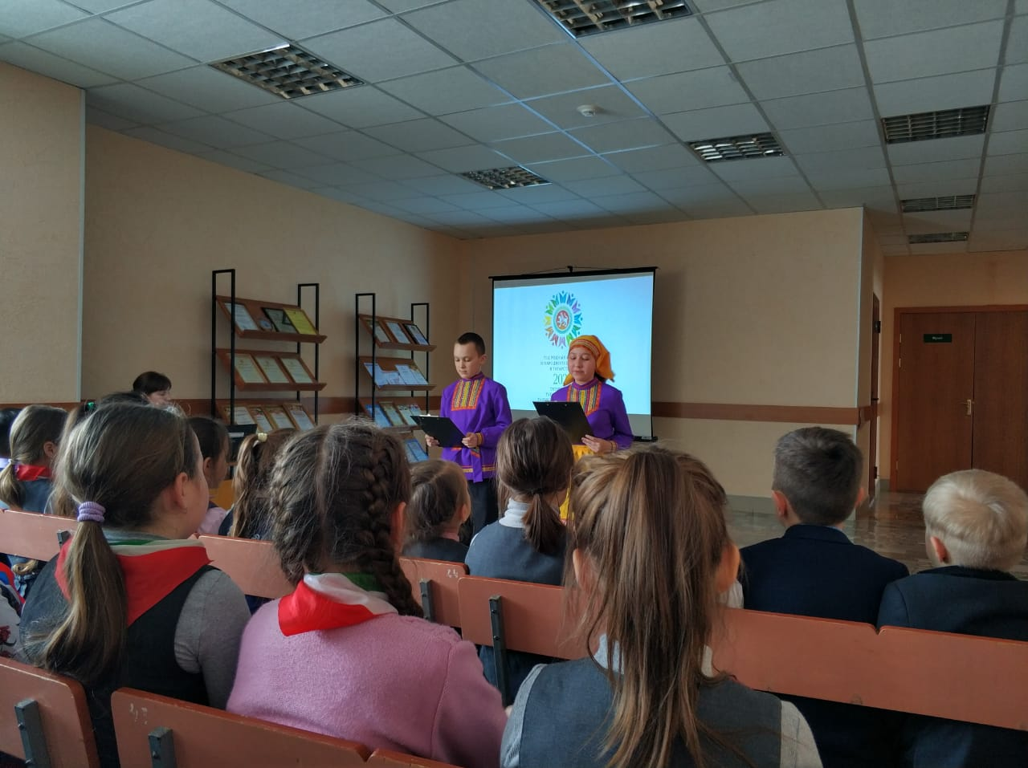
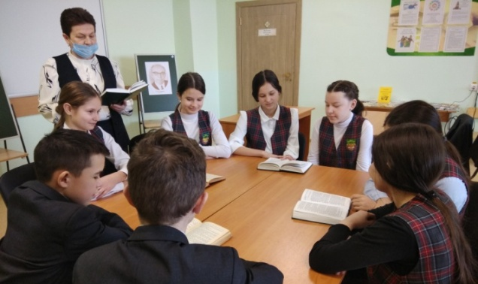
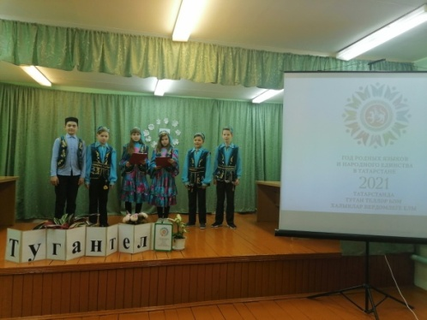
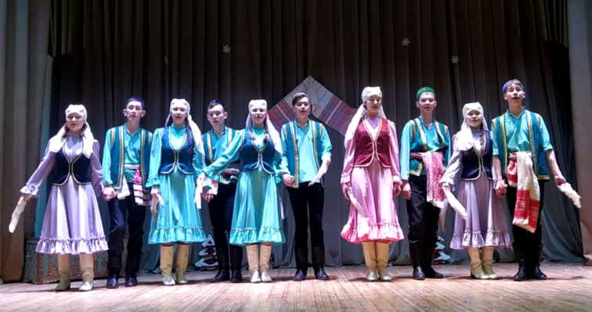
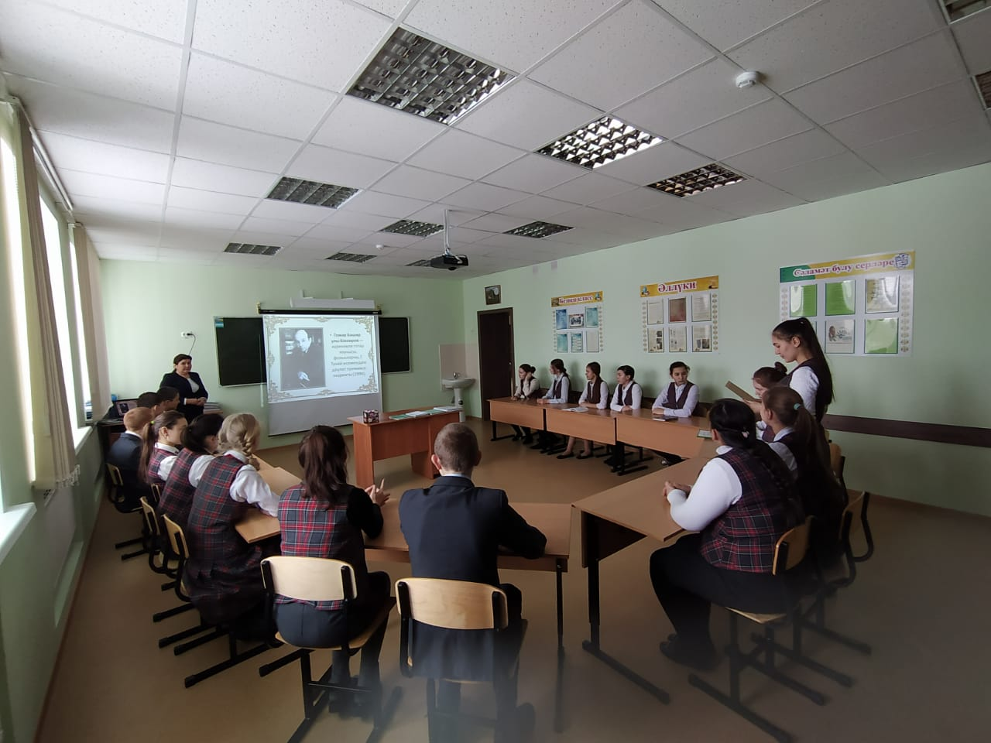
ФОТОРЕПОРТАЖ

Slide 3
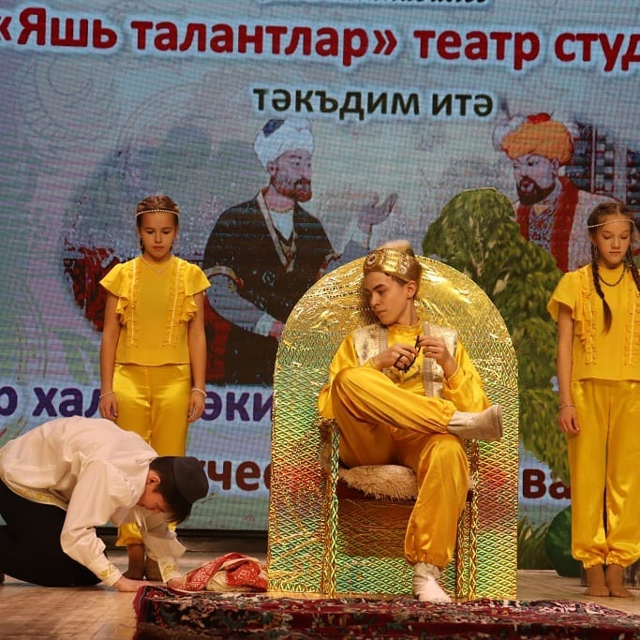
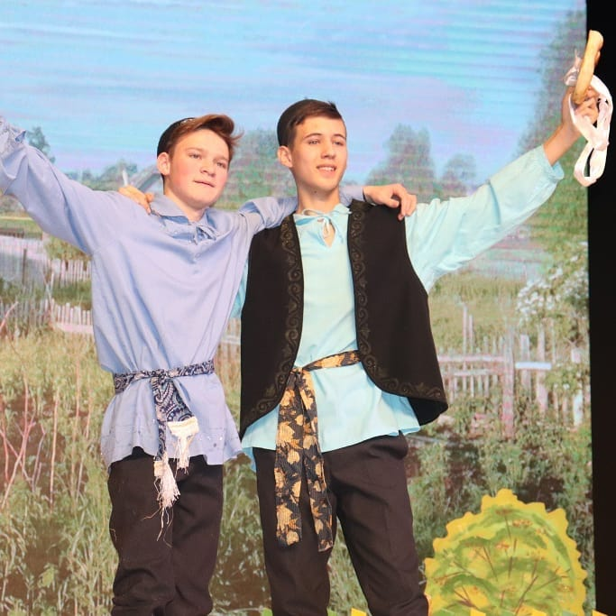
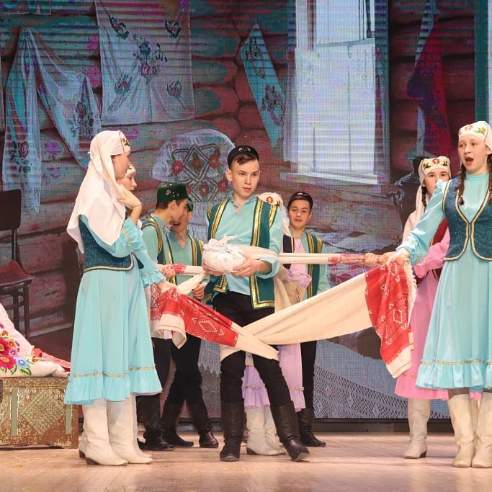
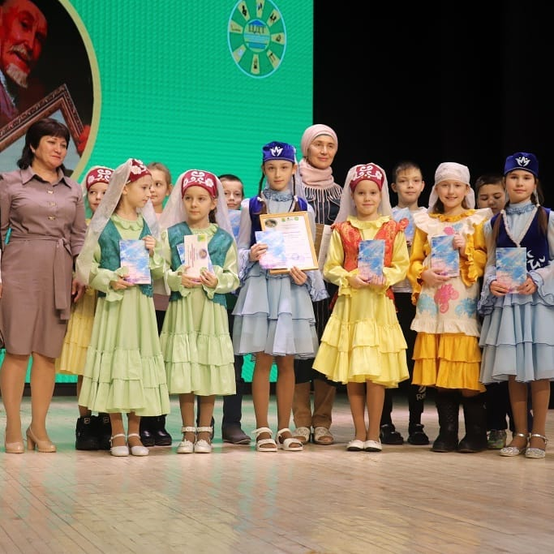
Сабинский муниципальный район
Зональный конкурс детского театрального искусства
им. Шауката Биктимерова
В целях развития детского национального театрального творчества, пропаганды творчества Шауката Биктимерова и татарских драматургов, писателей 28 января в Сабинском муниципальном районе был проведен заключительный этап зонального конкурса детского театрального искусства им. Ш.Биктимерова.
С 8 по 12 января 2021 года был проведен отборочный тур конкурса. Для участия в конкурсе были представлены 23 театральных постановок. Из них 9 лучших коллективов выступили на заключительном (финальном) этапе. Организаторы конкурса и жюри выразили им свою искреннюю благодарность и отметили их исполнительское мастерство, хороший уровень подготовки, а также творческую заинтересованность руководителей коллективов.

Slide 4

Мероприятия
Сабинского муниципального района запланированные в рамках Года родных языков и народного единства на февраль 2021 года
МО | Наименование мероприятия | Количество участников | Информация о мероприятии
Сабинский | “Тарих эзләреннән” Встреча с редакцией издания “Көмеш кыңгырау” | 1.02 -6.02. 2021 | На базе МБОУ “Шеморданский лицей» совместно с детской библиотекой поселка Шемордан состоится творческая встреча учащихся (1-4 классы) с редакцией издания “Көмеш кыңгырау”
 | «Калейдаскоп культур: мастер-классы иностранных студентов по родным языкам» | 19.02. 2021 | Республиканский фестиваль родного языка для школьников с участием иностранных студентов Института филологии и межкультурных коммуникаций КФ(П)У
 | Муниципальная научно-практическая конференция школьников для учащихся «Шаг в будущее» | Февраль, 2021 | НПК учащихся является итогом учебно-исследовательской деятельности учащихся, выполняемой в течение учебного года. Участниками конференции являются учащиеся 4-5 классов общеобразовательных школ Сабинского муниципального района.
 | Муниципальный конкурс «Лучший национальный уголок» | Февраль, 2021 | Конкурс проводится в общеобразовательных организациях Сабинского муниципального района РТ. В Конкурсе принимают участие учащиеся , учителя и воспитатели ОО района.

